Slide 1
Trabalho Final de Sistemas Inteligentes
Alunos:
Gabriel Martins de Miranda
Fernanda Amaral Melo

Slide 2
Classificador cascade usando features Haar
Introduzido por:
    Paul Viola e Michael Jones
O que é:
→ Aprendizagem de máquina
→ Treino em cascata/estágios através de janelas
→ Grande set de positivos e negativos
      → Binário (2 classes – é ou não é)

Slide 3
Classificador cascade usando features Haar
Para que serve:
    Detector de objetos (inicialmente faces)
Tópicos:
→ Haar features
→ Integral image
→ Adaboost
→ Cascading

Slide 4
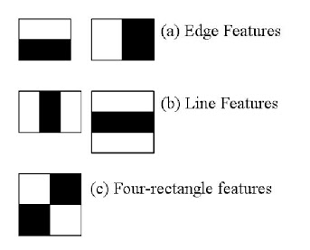
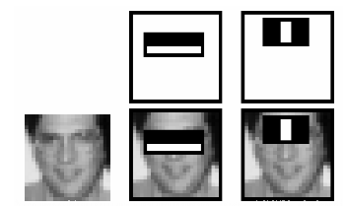
Haar features
→ Kernels detectores de características
→ Cada uma recebe um valor único: soma dos pixels brancos menos soma dos pixels pretos

Slide 5
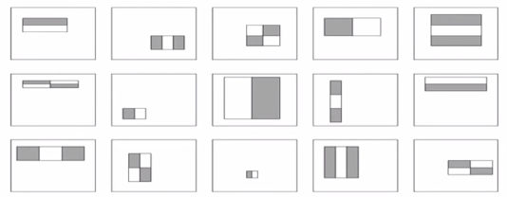
Haar features
→ Numa única janela 24x24 pixels temos pouco mais de 160 mil haar features!

Slide 6
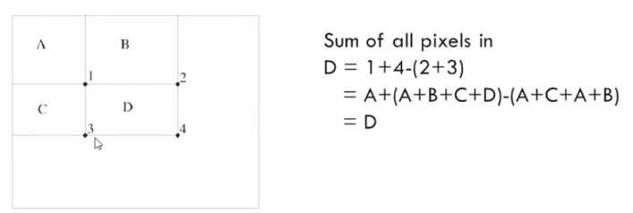
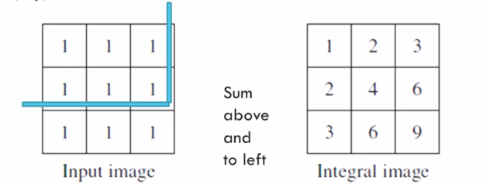
Integral image
→ Cada pixel na integral image é a soma acima e a esquerda na imagem original
→ Rápido cálculo de soma de pixels em retângulos

Slide 7
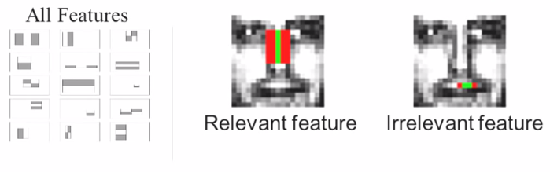
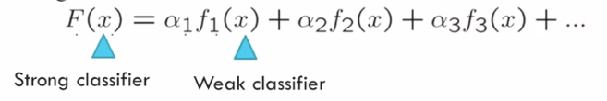
Adaboost
→ Apenas algumas das 160 mil features são úteis pra achar faces
→ Método ML para criar classificador forte usando combinação linear de classificadores fracos (melhores haar do estágio)

Slide 8
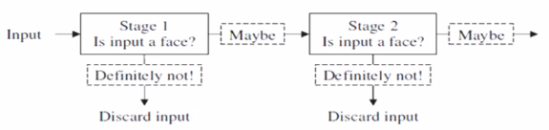
Cascading
  → Computar classificadores fortes na imagem toda com estágios e janelas diferentes tem grande custo computacional!
  → Enfoque em faces nos estágios superiores complexos descartando não faces em estágios iniciais simples.

Slide 9
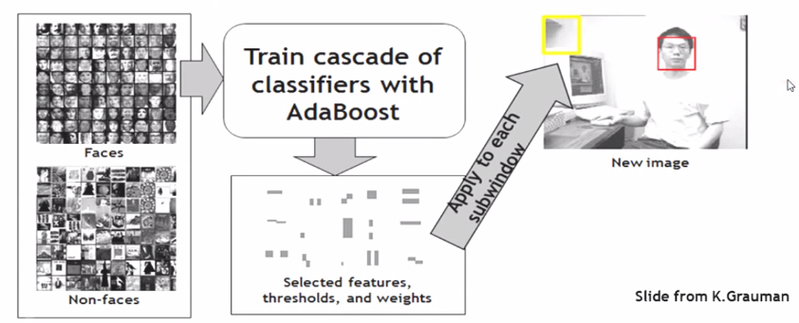
Sumário

Slide 10
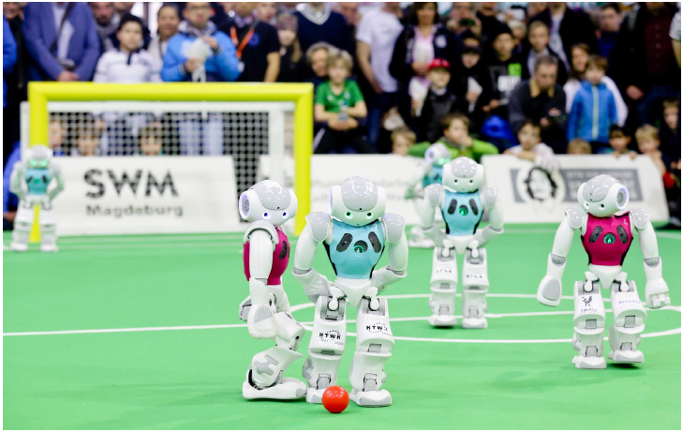
Problema escolhido
  → Encontrar uma bola oficial em um campo de futebol
  → Aplicações: auxiliar um robô de baixo poder computacional em competições

Slide 11
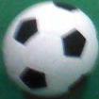


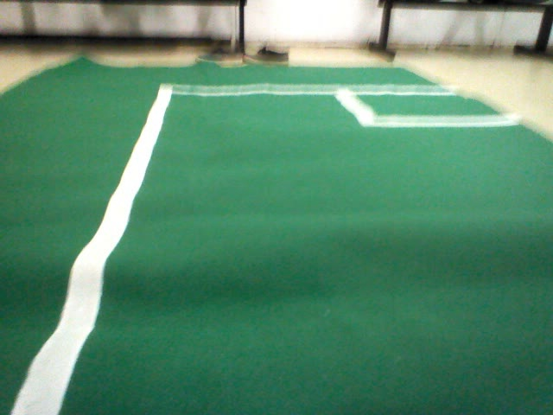
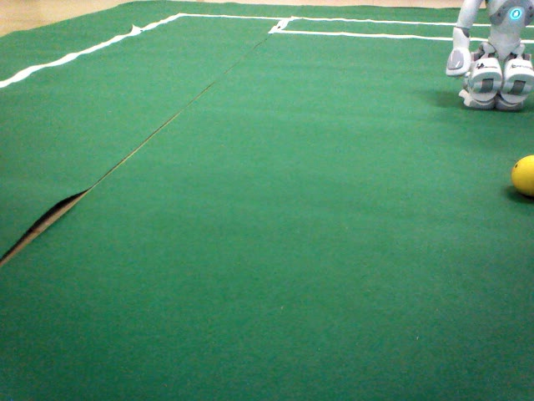
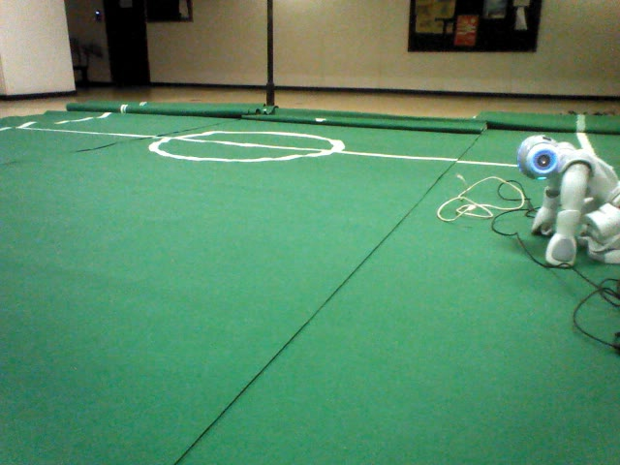
Parâmetros de entrada
→ positivos = 1100
→ negativos = 1700
→ maxFalseAlarm = 0.4 (adaboost)
→ …

Slide 12
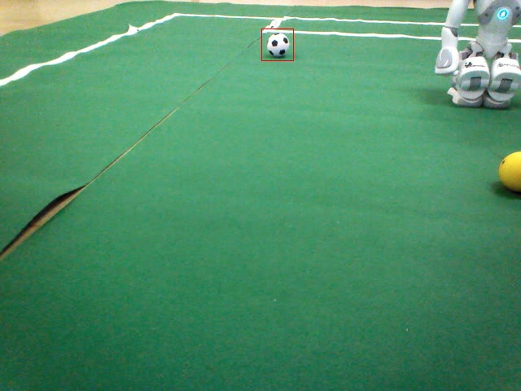
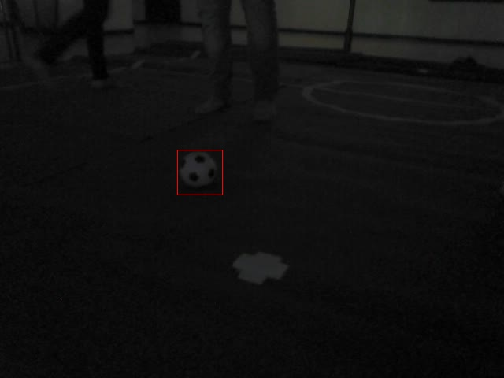
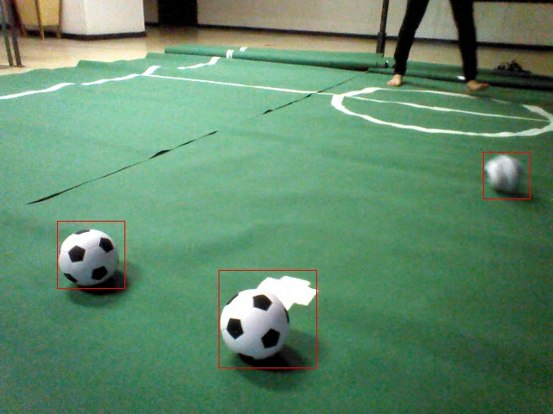
Resultados visuais

Slide 13
Validação inicial
→ Em 200 imagens..
Falso positivo: encontrou onde não havia bola
Falso negativo: não encontrou, mas havia bola
Falso positivo | Falso negativo | Acerto(%)
1 | 26 | 86,5

Slide 14
Bibliografia
[1] P. Viola and M. Jones, "Rapid object detection using a boosted cascade of simple features," Computer Vision and Pattern Recognition, 2001. CVPR 2001. Proceedings of the 2001 IEEE Computer Society Conference on, 2001, pp. I-511-I-518 vol.1.
→ agradecemos à equipe UnBeatables pelo fornecimento do dataset

